Slide 1

住在基督里
（25）

Slide 2



大多数基督徒陷入的最大错误？
太16:24 于是耶稣对门徒说：若有人要跟从我，就当捨己，背起他的十字架来跟从我。16:25 因为，凡要救自己生命（生命：或作灵魂；下同）的，必丧掉生命；凡为我丧掉生命的，必得着生命。16:26 人若赚得全世界，赔上自己的生命，有甚么益处呢？人还能拿甚么换生命呢？
肉体
新人

Slide 3
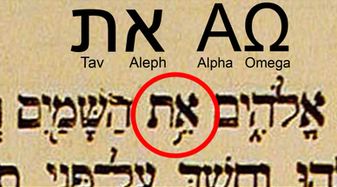

基督的奥秘
弗3:1 因此，我―保罗为你们外邦人作了基督耶稣被囚的，替你们祈祷。3:2 谅必你们曾听见神赐恩给我，将关切你们的职分託付我, (dispensation of the grace of God which was given to me for you) 3:3 用启示使我知道福音的奥秘，正如我以前略略写过的。3:4 你们念了，就能晓得我深知基督的奥秘。3:5 这奥秘在以前的世代没有叫人知道，象如今藉着圣灵启示他的圣使徒和先知一样。3:6 这奥秘就是外邦人在基督耶稣里，藉着福音，得以同为后嗣，同为一体，同蒙应许。
林前2:9 如经上所记：神为爱他的人所预备的是眼睛未曾看见，耳朵未曾听见，人心也未曾想到的。2:10 只有神藉着圣灵向我们显明了，因为圣灵参透万事，就是神深奥的事也参透了。2:11 除了在人里头的灵，谁知道人的事；象这样，除了神的灵，也没有人知道神的事。2:12 我们所领受的，并不是世上的灵，乃是从神来的灵，叫我们能知道神开恩赐给我们的事。2:13 并且我们讲说这些事，不是用人智慧所指教的言语，乃是用圣灵所指教的言语，将属灵的话解释属灵的事。2:14 然而，属血气(the natural/soulish man) 的人不领会神圣灵的事，反倒以为愚拙，并且不能知道，因为这些事唯有属灵的人纔能看透 (because they are spiritually discerned)。

Slide 4
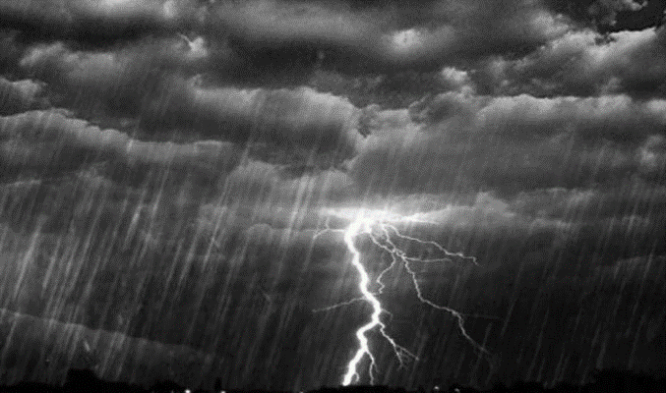
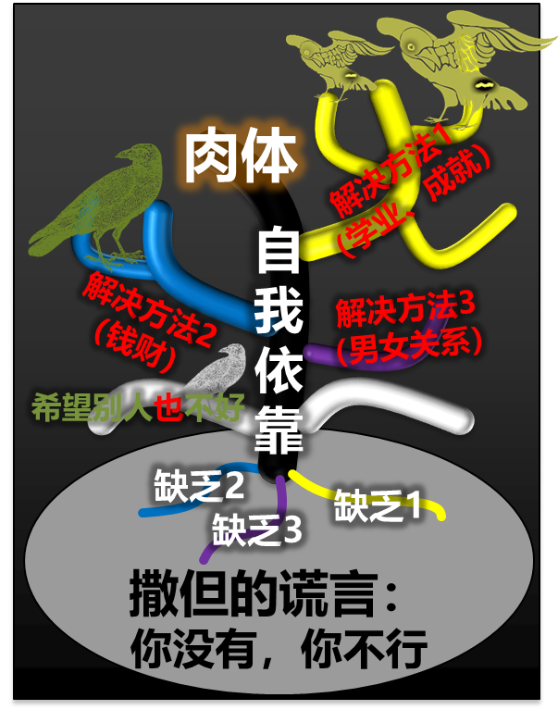

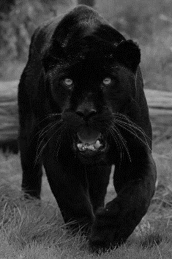
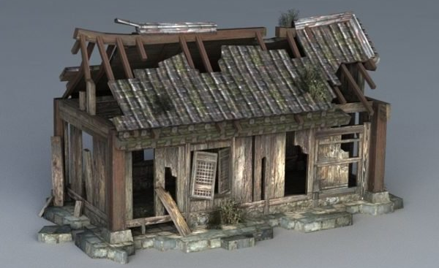

基督的奥秘
弗3:1 因此，我―保罗为你们外邦人作了基督耶稣被囚的，替你们祈祷。3:2 谅必你们曾听见神赐恩给我，将关切你们的职分託付我, (dispensation of the grace of God which was given to me for you) 3:3 用启示使我知道福音的奥秘，正如我以前略略写过的。3:4 你们念了，就能晓得我深知基督的奥秘。3:5 这奥秘在以前的世代没有叫人知道，象如今藉着圣灵启示他的圣使徒和先知一样。3:6 这奥秘就是外邦人在基督耶稣里，藉着福音，得以同为后嗣，同为一体，同蒙应许。

Slide 5
基督的奥秘
弗3:1 因此，我―保罗为你们外邦人作了基督耶稣被囚的，替你们祈祷。3:2 谅必你们曾听见神赐恩给我，将关切你们的职分託付我, (dispensation of the grace of God which was given to me for you) 3:3 用启示使我知道福音的奥秘，正如我以前略略写过的。3:4 你们念了，就能晓得我深知基督的奥秘。3:5 这奥秘在以前的世代没有叫人知道，象如今藉着圣灵启示他的圣使徒和先知一样。3:6 这奥秘就是外邦人在基督耶稣里，藉着福音，得以同为后嗣，同为一体，同蒙应许。
太6:31 所以，不要忧虑说：吃甚么？喝甚么？穿甚么？6:32 这都是外邦人所求的，你们需用的这一切东西，你们的天父是知道的。6:33 你们要先（寻）求他的国和他的义，这些东西都要加给你们了。6:34 所以，不要为明天忧虑，因为明天自有明天的忧虑；一天的难处一天当就够了。

Slide 6

基督的奥秘
弗3:1 因此，我―保罗为你们外邦人作了基督耶稣被囚的，替你们祈祷。3:2 谅必你们曾听见神赐恩给我，将关切你们的职分託付我, (dispensation of the grace of God which was given to me for you) 3:3 用启示使我知道福音的奥秘，正如我以前略略写过的。3:4 你们念了，就能晓得我深知基督的奥秘。3:5 这奥秘在以前的世代没有叫人知道，象如今藉着圣灵启示他的圣使徒和先知一样。3:6 这奥秘就是外邦人在基督耶稣里，藉着福音，得以同为后嗣，同为一体，同蒙应许。
林后5:14 原来基督的爱激励我们；因我们想，一人既替众人死，众人就都死了；5:15 并且他替众人死，是叫那些活着的人不再为自己活，乃为替他们死而复活的主活。5:16 所以，我们从今以后，不凭着外貌（原文是肉体；本节同）认人了。虽然凭着外貌认过基督，如今却不再这样认他了。5:17 若有人在基督里，他就是新造的人，旧事已过，都变成新的了。
诗119:104 我藉着你的训词得以明白，所以我恨一切的假道。119:105 你的话是我脚前的灯，是我路上的光。

Slide 7
基督的奥秘
弗3:1 因此，我―保罗为你们外邦人作了基督耶稣被囚的，替你们祈祷。3:2 谅必你们曾听见神赐恩给我，将关切你们的职分託付我, (dispensation of the grace of God which was given to me for you) 3:3 用启示使我知道福音的奥秘，正如我以前略略写过的。3:4 你们念了，就能晓得我深知基督的奥秘。3:5 这奥秘在以前的世代没有叫人知道，象如今藉着圣灵启示他的圣使徒和先知一样。3:6 这奥秘就是外邦人在基督耶稣里，藉着福音，得以同为后嗣，同为一体，同蒙应许。
恩典（罗马书）福音进阶
渴望改变自己的内心(信仰)
承认自己肉体(天然性情)的败坏
因信称义(与基督的义认同)
灵魂体(与基督的灵认同)
新人(与基督进一步认同)
恩典信心的生活
与基督同工
诗119:104 我藉着你的训词得以明白，所以我恨一切的假道。119:105 你的话是我脚前的灯，是我路上的光。

Slide 8
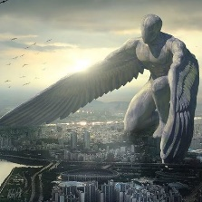
基督的奥秘
弗3:7 我作了这福音的执事，是照神的恩赐，这恩赐是照他运行的大能赐给我的。3:8 我本来比众圣徒中最小的还小，然而他还赐我这恩典，叫我把基督那测不透的丰富传给外邦人，3:9 又使众人都明白，这历代以来隐藏在创造万物之神里的奥秘是如何安排的，3:10 为要藉着教会使天上执政的、掌权的，现在得知神百般的智慧。3:11 这是照神从万世以前，在我们主基督耶稣里所定的旨意。3:12 我们因信耶稣，就在他里面放胆无惧，笃信不疑的来到神面前。
以撒但为首的属灵权势
弗6:10 我还有末了的话：你们要靠着主，倚赖他的大能大力作刚强的人。6:11 要穿戴神所赐的全副军装，就能抵挡魔鬼的诡计。6:12 因我们并不是与属血气的争战（原文作摔跤），乃是与那些执政的、掌权的、管辖这幽暗世界的，以及天空属灵气的恶魔争战。6:13 所以，要拿起神所赐的全副军装，好在磨难的日子抵挡仇敌，并且成就了一切，还能站立得住。
执政、掌权的
污鬼邪灵

Slide 9
基督的奥秘
弗3:7 我作了这福音的执事，是照神的恩赐，这恩赐是照他运行的大能赐给我的。3:8 我本来比众圣徒中最小的还小，然而他还赐我这恩典，叫我把基督那测不透的丰富传给外邦人，3:9 又使众人都明白，这历代以来隐藏在创造万物之神里的奥秘是如何安排的，3:10 为要藉着教会使天上执政的、掌权的，现在得知神百般的智慧。3:11 这是照神从万世以前，在我们主基督耶稣里所定的旨意。3:12 我们因信耶稣，就在他里面放胆无惧，笃信不疑的来到神面前。
以撒但为首的属灵权势
来2:5 我们所说将来的世界，神原没有交给天使管辖。2:6 但有人在经上某处證明说：人算甚么，你竟顾念他？世人算甚么，你竟眷顾他？2:7 你叫他比天使微小一点（或作：你叫他暂时比天使小），赐他荣耀尊贵为冠冕，并将你手所造的都派他管理，2:8 叫万物都服在他的脚下。既叫万物都服他，就没有剩下一样不服他的。只是如今我们还不见万物都服他。
执政、掌权的
污鬼邪灵

Slide 10
基督的奥秘
弗3:7 我作了这福音的执事，是照神的恩赐，这恩赐是照他运行的大能赐给我的。3:8 我本来比众圣徒中最小的还小，然而他还赐我这恩典，叫我把基督那测不透的丰富传给外邦人，3:9 又使众人都明白，这历代以来隐藏在创造万物之神里的奥秘是如何安排的，3:10 为要藉着教会使天上执政的、掌权的，现在得知神百般的智慧。3:11 这是照神从万世以前，在我们主基督耶稣里所定的旨意。3:12 我们因信耶稣，就在他里面放胆无惧，笃信不疑的来到神面前。
以撒但为首的属灵权势
创1:26 神说：我们要照着我们的形象、按着我们的样式造人，使他们管理海里的鱼、空中的鸟、地上的牲畜，和全地，并地上所爬的一切昆虫。1:27 神就照着自己的形象造人，乃是照着他的形象造男造女。1:28 神就赐福给他们，又对他们说：要生养众多，遍满地面，治理这地，也要管理海里的鱼、空中的鸟，和地上各样行动的活物。
来1:14 天使岂不都是服役的灵、奉差遣为那将要承受救恩的人效力么？
执政、掌权的
污鬼邪灵

Slide 11
基督的奥秘
弗3:7 我作了这福音的执事，是照神的恩赐，这恩赐是照他运行的大能赐给我的。3:8 我本来比众圣徒中最小的还小，然而他还赐我这恩典，叫我把基督那测不透的丰富传给外邦人，3:9 又使众人都明白，这历代以来隐藏在创造万物之神里的奥秘是如何安排的，3:10 为要藉着教会使天上执政的、掌权的，现在得知神百般的智慧。3:11 这是照神从万世以前，在我们主基督耶稣里所定的旨意。3:12 我们因信耶稣，就在他里面放胆无惧，笃信不疑的来到神面前。
以撒但为首的属灵权势
结28:14 你是那受膏遮掩约柜的基路伯；我将你安置在 神的圣山上；你在发光如火的宝石中间往来。28:15 你从受造之日所行的都完全，后来在你中间又察出不义。28:16 因你贸易很多，就被强暴的事充满，以致犯罪，所以我因你亵渎圣地，就从 神的山驱逐你。遮掩约柜的基路伯啊，我已将你从发光如火的宝石中除灭。
来1:14 天使岂不都是服役的灵、奉差遣为那将要承受救恩的人效力么？
执政、掌权的
污鬼邪灵

Slide 12
基督的奥秘
弗3:7 我作了这福音的执事，是照神的恩赐，这恩赐是照他运行的大能赐给我的。3:8 我本来比众圣徒中最小的还小，然而他还赐我这恩典，叫我把基督那测不透的丰富传给外邦人，3:9 又使众人都明白，这历代以来隐藏在创造万物之神里的奥秘是如何安排的，3:10 为要藉着教会使天上执政的、掌权的，现在得知神百般的智慧。3:11 这是照神从万世以前，在我们主基督耶稣里所定的旨意。3:12 我们因信耶稣，就在他里面放胆无惧，笃信不疑的来到神面前。
以撒但为首的属灵权势
赛14:12 明亮之星，早晨之子啊，你何竟从天坠落？你这攻败列国的何竟被砍倒在地上？14:13 你心里曾说：我要升到天上；我要高举我的宝座在神众星以上；我要坐在聚会的山上，在北方的极处。14:14 我要升到高云之上；我要与至上者同等。14:15 然而，你必坠落阴间，到坑中极深之处。
来1:14 天使岂不都是服役的灵、奉差遣为那将要承受救恩的人效力么？
执政、掌权的
污鬼邪灵

Slide 13
基督的奥秘
弗3:7 我作了这福音的执事，是照神的恩赐，这恩赐是照他运行的大能赐给我的。3:8 我本来比众圣徒中最小的还小，然而他还赐我这恩典，叫我把基督那测不透的丰富传给外邦人，3:9 又使众人都明白，这历代以来隐藏在创造万物之神里的奥秘是如何安排的，3:10 为要藉着教会使天上执政的、掌权的，现在得知神百般的智慧。3:11 这是照神从万世以前，在我们主基督耶稣里所定的旨意。3:12 我们因信耶稣，就在他里面放胆无惧，笃信不疑的来到神面前。
以撒但为首的属灵权势
创3:1 耶和华 神所造的，唯有蛇比田野一切的活物更狡猾。蛇对女人说： 神岂是真说不许你们吃园中所有树上的果子么？3:2 女人对蛇说：园中树上的果子，我们可以吃，3:3 唯有园当中那棵树上的果子， 神曾说：你们不可吃，也不可摸，免得你们死。3:4 蛇对女人说：你们不一定死；3:5 因为 神知道，你们吃的日子眼睛就明亮了，你们便如神能知道善恶。
来1:14 天使岂不都是服役的灵、奉差遣为那将要承受救恩的人效力么？
执政、掌权的
污鬼邪灵

Slide 14

基督的奥秘
弗3:7 我作了这福音的执事，是照神的恩赐，这恩赐是照他运行的大能赐给我的。3:8 我本来比众圣徒中最小的还小，然而他还赐我这恩典，叫我把基督那测不透的丰富传给外邦人，3:9 又使众人都明白，这历代以来隐藏在创造万物之神里的奥秘是如何安排的，3:10 为要藉着教会使天上执政的、掌权的，现在得知神百般的智慧。3:11 这是照神从万世以前，在我们主基督耶稣里所定的旨意。3:12 我们因信耶稣，就在他里面放胆无惧，笃信不疑的来到神面前。
以撒但为首的属灵权势
羞耻与惧怕
来1:14 天使岂不都是服役的灵、奉差遣为那将要承受救恩的人效力么？
执政、掌权的
污鬼邪灵

Slide 15



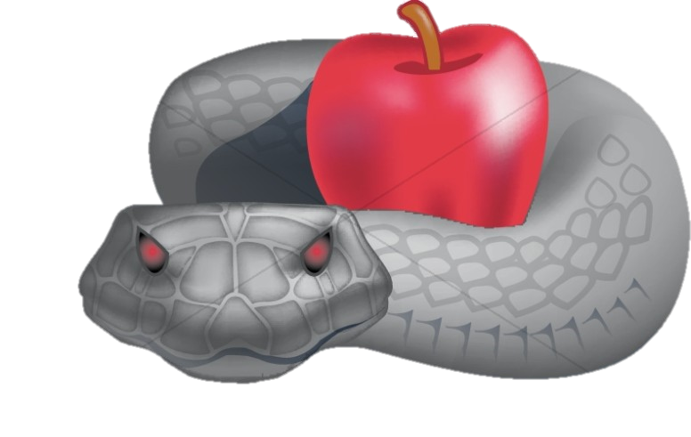
我
但10:20 他就说：你知道我为何来见你么？现在我要回去与波斯的魔君争战，我去后，希腊的魔君必来。10:21 但我要将那录在真确书上的事告诉你。除了你们的大君米迦勒之外，没有帮助我抵挡这两魔君的。
始祖

Slide 16
基督的奥秘
弗3:7 我作了这福音的执事，是照神的恩赐，这恩赐是照他运行的大能赐给我的。3:8 我本来比众圣徒中最小的还小，然而他还赐我这恩典，叫我把基督那测不透的丰富传给外邦人，3:9 又使众人都明白，这历代以来隐藏在创造万物之神里的奥秘是如何安排的，3:10 为要藉着教会使天上执政的、掌权的，现在得知神百般的智慧。3:11 这是照神从万世以前，在我们主基督耶稣里所定的旨意。3:12 我们因信耶稣，就在他里面放胆无惧，笃信不疑的来到神面前。
以撒但为首的属灵权势
创4:3 有一日，该隐拿地里的出产为供物献给耶和华4:4 亚伯也将他羊群中头生的和羊的脂油献上。耶和华看中了亚伯和他的供物，4:5 只是看不中该隐和他的供物。该隐就大大的发怒，变了脸色。4:6 耶和华对该隐说：你为甚么发怒呢？你为甚么变了脸色呢？4:7 你若行得好，岂不蒙悦纳？你若行得不好，罪就伏在门前。它必恋慕你，你却要制伏它。
来1:14 天使岂不都是服役的灵、奉差遣为那将要承受救恩的人效力么？
执政、掌权的
污鬼邪灵

Slide 17
基督的奥秘
弗3:7 我作了这福音的执事，是照神的恩赐，这恩赐是照他运行的大能赐给我的。3:8 我本来比众圣徒中最小的还小，然而他还赐我这恩典，叫我把基督那测不透的丰富传给外邦人，3:9 又使众人都明白，这历代以来隐藏在创造万物之神里的奥秘是如何安排的，3:10 为要藉着教会使天上执政的、掌权的，现在得知神百般的智慧。3:11 这是照神从万世以前，在我们主基督耶稣里所定的旨意。3:12 我们因信耶稣，就在他里面放胆无惧，笃信不疑的来到神面前。
我到底靠什么在建立自我？
我的正直、公义？
我的聪明、能力？
我的性格、人格魅力？
我的颜值、身材？
我的财产？
我的权力？
来1:14 天使岂不都是服役的灵、奉差遣为那将要承受救恩的人效力么？
执政、掌权的
污鬼邪灵

Slide 18
基督的奥秘
弗3:7 我作了这福音的执事，是照神的恩赐，这恩赐是照他运行的大能赐给我的。3:8 我本来比众圣徒中最小的还小，然而他还赐我这恩典，叫我把基督那测不透的丰富传给外邦人，3:9 又使众人都明白，这历代以来隐藏在创造万物之神里的奥秘是如何安排的，3:10 为要藉着教会使天上执政的、掌权的，现在得知神百般的智慧。3:11 这是照神从万世以前，在我们主基督耶稣里所定的旨意。3:12 我们因信耶稣，就在他里面放胆无惧，笃信不疑的来到神面前。
我到底靠什么在建立自我？
林前1:17 基督差遣我，原不是为施洗，乃是为传福音，并不用智慧的言语，免得基督的十字架落了空。1:18 因为十字架的道理，在那灭亡的人为愚拙；在我们得救的人，却为神的大能。1:19 就如经上所记：我要灭绝智慧人的智慧，废弃聪明人的聪明。1:20 智慧人在那里？文士在那里？这世上的辩士在那里？神岂不是叫这世上的智慧变成愚拙么？
来1:14 天使岂不都是服役的灵、奉差遣为那将要承受救恩的人效力么？
执政、掌权的
污鬼邪灵

Slide 19
基督的奥秘
弗3:7 我作了这福音的执事，是照神的恩赐，这恩赐是照他运行的大能赐给我的。3:8 我本来比众圣徒中最小的还小，然而他还赐我这恩典，叫我把基督那测不透的丰富传给外邦人，3:9 又使众人都明白，这历代以来隐藏在创造万物之神里的奥秘是如何安排的，3:10 为要藉着教会使天上执政的、掌权的，现在得知神百般的智慧。3:11 这是照神从万世以前，在我们主基督耶稣里所定的旨意。3:12 我们因信耶稣，就在他里面放胆无惧，笃信不疑的来到神面前。
我到底靠什么在建立自我？
林前1:21 世人凭自己的智慧，既不认识神，神就乐意用人所当作愚拙的道理，拯救那些信的人；这就是神的智慧了。1:22 犹太人是要神蹟，希腊人是求智慧，1:23 我们却是传钉十字架的基督，在犹太人为绊脚石，在外邦人为愚拙；1:24 但在那蒙召的，无论是犹太人、希腊人，基督总为神的能力，神的智慧。1:25 因神的愚拙总比人智慧，神的软弱总比人强壮。
来1:14 天使岂不都是服役的灵、奉差遣为那将要承受救恩的人效力么？
执政、掌权的
污鬼邪灵

Slide 20
基督的奥秘
弗3:7 我作了这福音的执事，是照神的恩赐，这恩赐是照他运行的大能赐给我的。3:8 我本来比众圣徒中最小的还小，然而他还赐我这恩典，叫我把基督那测不透的丰富传给外邦人，3:9 又使众人都明白，这历代以来隐藏在创造万物之神里的奥秘是如何安排的，3:10 为要藉着教会使天上执政的、掌权的，现在得知神百般的智慧。3:11 这是照神从万世以前，在我们主基督耶稣里所定的旨意。3:12 我们因信耶稣，就在他里面放胆无惧，笃信不疑的来到神面前。
我到底靠什么在建立自我？
林前1:26 弟兄们哪，可见你们蒙召的，按着肉体有智慧的不多，有能力的不多，有尊贵的也不多。1:27 神却拣选了世上愚拙的，叫有智慧的羞愧；又拣选了世上软弱的，叫那强壮的羞愧。1:28 神也拣选了世上卑贱的，被人厌恶的，以及那无有的，为要废掉那有的。1:29 使一切有血气的，在神面前一个也不能自夸。1:30 但你们得在基督耶稣里，是本乎神，神又使他成为我们的智慧、公义、圣洁、救赎。1:31 如经上所记：夸口的，当指着主夸口。
来1:14 天使岂不都是服役的灵、奉差遣为那将要承受救恩的人效力么？
执政、掌权的
污鬼邪灵

Slide 21
基督的奥秘
弗3:7 我作了这福音的执事，是照神的恩赐，这恩赐是照他运行的大能赐给我的。3:8 我本来比众圣徒中最小的还小，然而他还赐我这恩典，叫我把基督那测不透的丰富传给外邦人，3:9 又使众人都明白，这历代以来隐藏在创造万物之神里的奥秘是如何安排的，3:10 为要藉着教会使天上执政的、掌权的，现在得知神百般的智慧。3:11 这是照神从万世以前，在我们主基督耶稣里所定的旨意。3:12 我们因信耶稣，就在他里面放胆无惧，笃信不疑的来到神面前。
我到底靠什么在建立自我？
诗8:1 耶和华―我们的主啊，你的名在全地何其美！你将你的荣耀彰显于天。8:2 你因敌人的缘故，从婴孩和吃奶的口中，建立了能力，使仇敌和报仇的闭口无言。8:3 我观看你指头所造的天，并你所陈设的月亮星宿，8:4 便说：人算甚么，你竟顾念他？世人算甚么，你竟眷顾他？
来1:14 天使岂不都是服役的灵、奉差遣为那将要承受救恩的人效力么？
执政、掌权的
污鬼邪灵

